Slide 1

Tento materiál byl vytvořen v rámci projektu operačního programu Vzdělávání pro konkurenceschopnost
Název školy: | Základní škola, Jičín, Soudná 12
Autor: | PaedDr. Jan Havlík
Název: | VY_32_INOVACE_02_c_14_Tření
Sada: | Fyzika VII. ročník
Autorem materiálu a všech jeho částí, není-li uvedeno jinak, je PaedDr. Jan Havlík

Slide 2
Název: Tření
Autor: PaedDr. Jan Havlík
Anotace:
Prezentace slouží k výkladu učiva o fyzikálním jevu – tření, které nás obklopuje a se kterým se denně setkáváme.
Tato výkladová prezentace je ukončena písemnou prověrkou.
Metodické zhodnocení:
Prezentace použita při výkladu jako názorný doplněk. Tato prezentace byla odpilotována dne 16.12.2013 v VII. třídě ZŠ Jičín, Soudná 12.

Slide 3
Tření
Proč se zastavíme na kole, když přestaneme šlapat?
Proč se přestane kutálet míč?
Proč se lyžař na rovině zastaví?
Proč se zastaví puk na ledě?
Co nutí tato všechna tělesa, pohybující se po
povrchu, zastavit se? Jsou to třecí síly, které vznikají při
pohybu jednoho tělesa po povrchu druhého.
Třecí síly však nevznikají jen za pohybu. Jistě jsme
každý již někdy posouvali kusem nábytku. Víme tedy,
jak těžké je např. pohnout skříní.

Slide 4
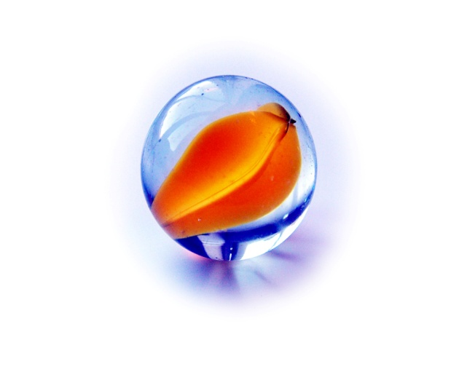
Tření
Třecí síly také vznikají, když se těleso odvaluje, kutálí. To
je však jiný fyzikální jev, tady se jedná o tření valivé, na
rozdíl od tření smykového. Tření valivé je menší než
smykové, protože např. kulička se dokutálí mnohem
dále, než se posune např. kostka cukru.

Slide 5
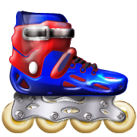
Tření
Jsou případy, kdy tření je velmi malé.
saně velmi lehce kloužou po sněhu
brusle po ledě kloužou ještě snadněji
Na čem závisí třecí síly?
Jednoznačně na síle, která těleso
přitlačuje na plochu.
Jestliže se síla přitlačující těleso k ploše zvětší
např. 2x, také třecí síla
se 2x zvětší.

Slide 6
Tření
Podstatně menší vliv má rychlost pohybu a už žádný
vliv má velikost plochy.
Přece však na něčem ještě musí záležet. Vždyť jinak se
např. pohybují brusle po ledu a jinak po dřevě.
Podstatnou úlohu totiž hrají vlastnosti obou materiálů:
a) materiálu, ze kterého je pohybující se těleso
b) materiálu, po kterém se toto těleso pohybuje

Slide 7
Tření
Písemná práce :
Čím jsou plochy drsnější, tím je tření:
a) menší b) stejné c) větší
Jak vypadají vzorky pneumatik při letním obutí a při zimním?
Jedete po rovině na kole. Přestanete šlapat. Co se stane?
Jestliže se síla přitlačující těleso k ploše zvětší
například 2x, kolikrát se také zvětší třecí síla?
Jdete v zimě po zledovatělém chodníku. Jaké má být tření mezi podrážkou a chodníkem?
a) velké b) malé

Slide 8
Použité zdroje:
PowerPoint – Zdrojová banka Klipart:www.office.microsoft.com

